Slide 1



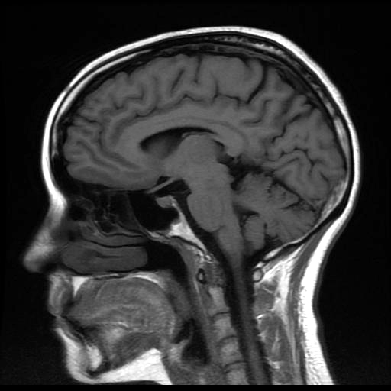
Diplomado en Evaluación y Diagnóstico en Neurorradiología.
Sesión 1
Francisca Ramos Muñoz
TM Imagen y Física Médica
Mg. en Docencia para la Educación Superior

Slide 2
¿Que prenderemos hoy?
Introducción y generalidades:
•Anatomía y fisiología del sistema nervioso
•Anatomía Radiológica del cráneo
•Anatomía multiplanar en TC y RM del cráneo
•Anomalías congénitas y variaciones
anatómicas.
•Competencias y limitaciones del neurólogo y
el neurocirujano

Slide 3
Objetivo General
Analizar la anatomía y fisiología del sistema nervioso, con énfasis en la anatomía radiológica y multiplanar del cráneo en TC y RM, así como en las anomalías congénitas y variaciones anatómicas, para comprender su relevancia clínica y la interacción con las competencias y limitaciones del neurólogo y el neurocirujano.
Objetivos Específicos
Describir la organización estructural y funcional del sistema nervioso, destacando las principales estructuras intracraneales.
Identificar la anatomía radiológica del cráneo en proyecciones convencionales, así como su correlación multiplanar en estudios de TC y RM.
Reconocer las anomalías congénitas y variaciones anatómicas más frecuentes en el cráneo, evaluando su relevancia diagnóstica.
Analizar las competencias y limitaciones profesionales del neurólogo y el neurocirujano en la valoración e interpretación de imágenes del sistema nervioso central.

Slide 4
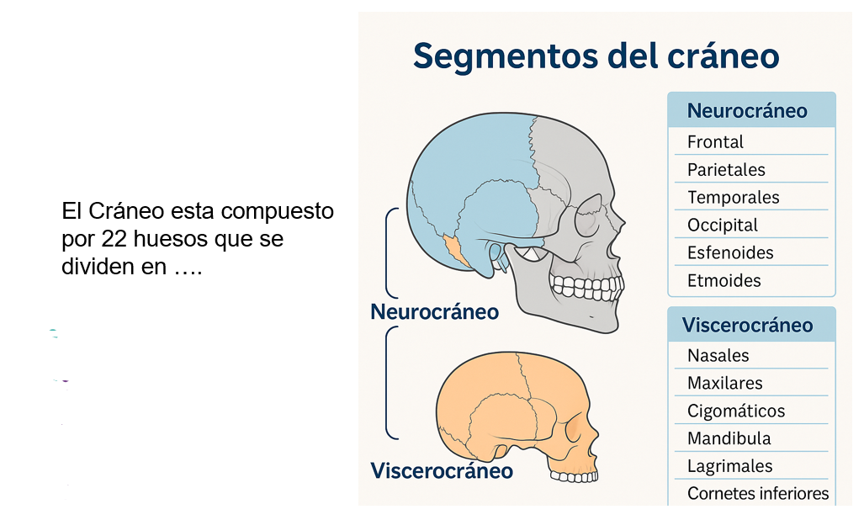
Notes:
Esto es posible a través de la evaluación preliminar de la actividad cinemática de la mandíbula mediante el uso de un dispositivo tecnológico recientemente desarrollado (Tech in motion™, ModJaw, Villeurbanne, Francia) que utiliza una cámara digital y reproduce movimientos mandibulares reales en el. Archivos STL de los arcos. Estos son útiles para evaluar los trazados condilares, mejorar la precisión del diagnóstico y hacer que el diseño de un aparato oral se adapte idealmente desde el aspecto funcional.

Slide 5
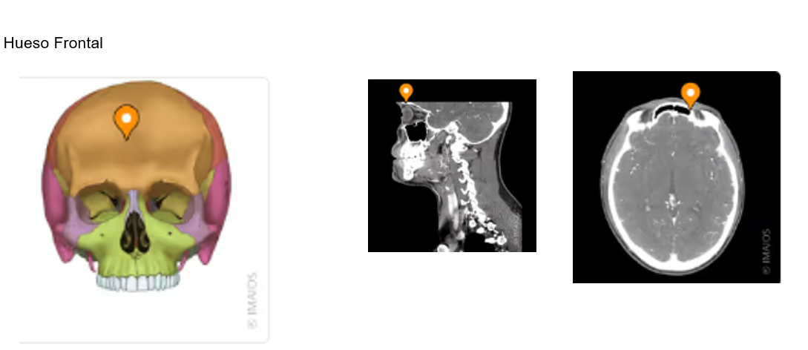
Notes:
En los informes de casos actuales, los tres pacientes lograron una mejora significativa en sus síntomas en unos 6-8 meses. Llevaban su férula nocturna con el tiempo, pero redujeron el uso de su férula diurna después de 3-4 meses después del inicio del tratamiento, adoptando su uso solo "cuando era necesario", después de lo cual fueron seguidos para la terapia cognitiva conductual.

Slide 6
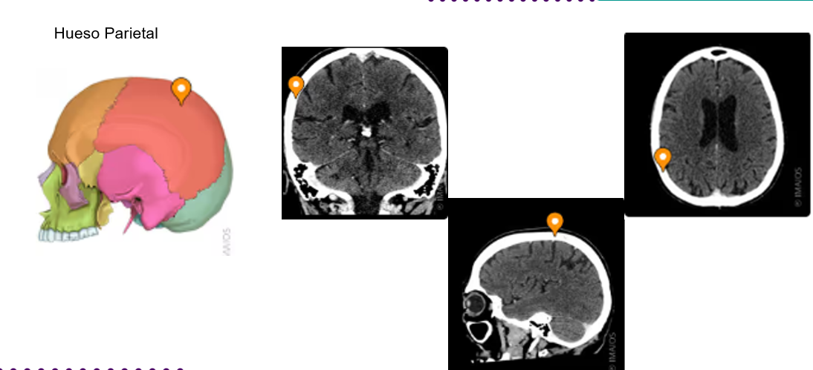

Slide 7
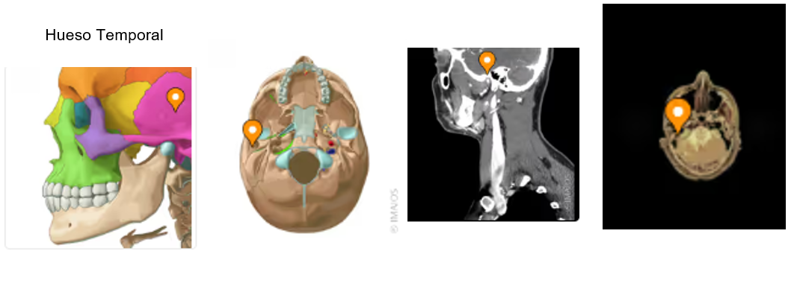

Slide 8
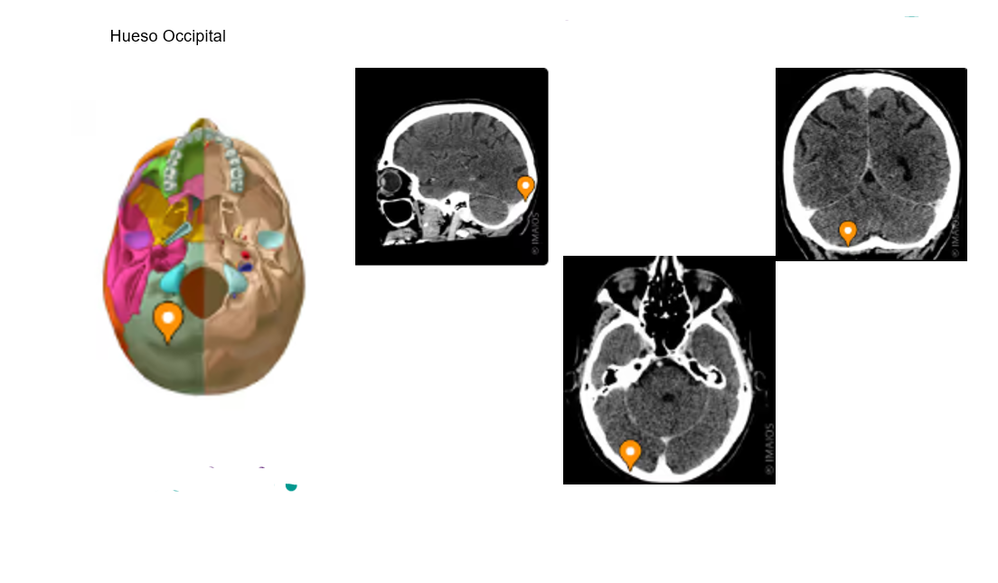

Slide 9
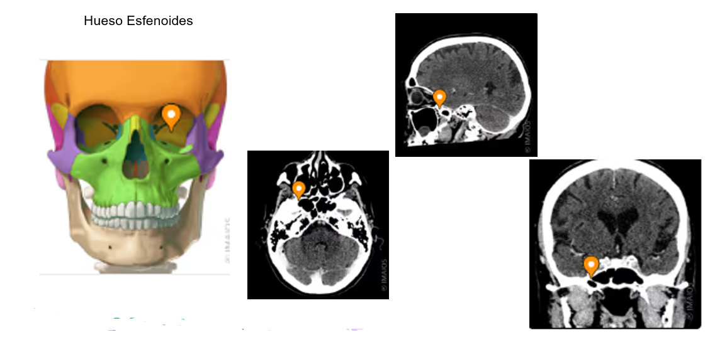

Slide 10
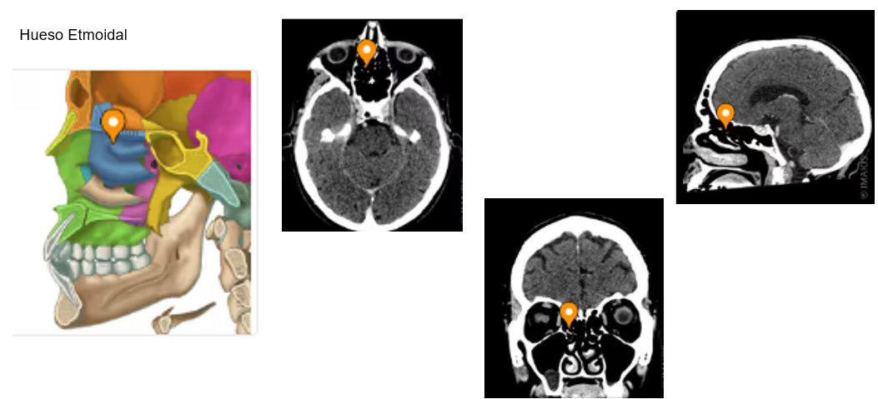

Slide 11
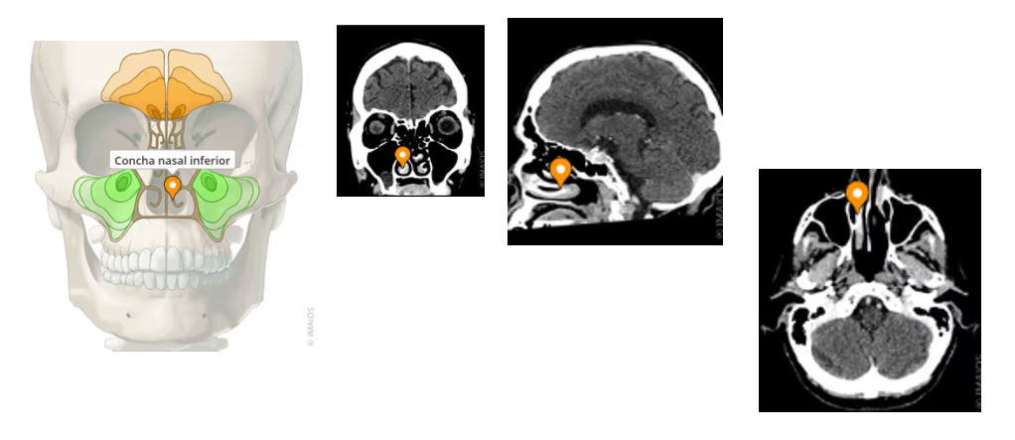

Slide 12
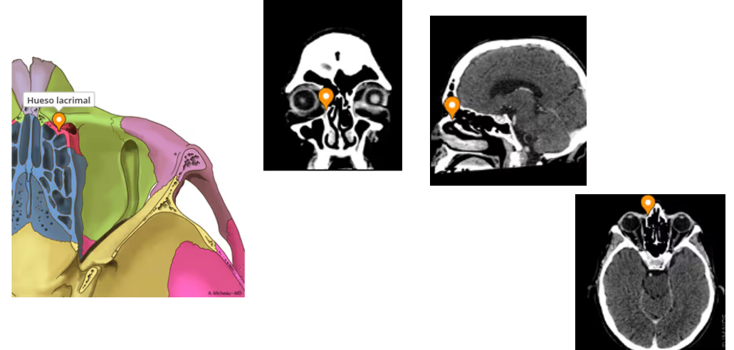

Slide 13
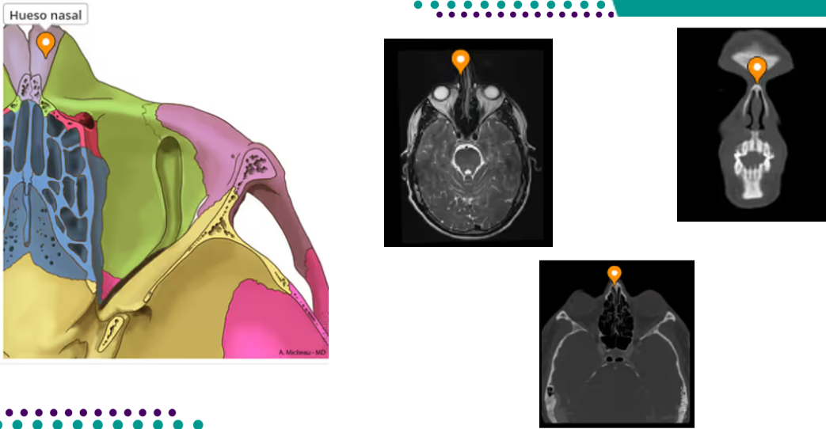

Slide 14
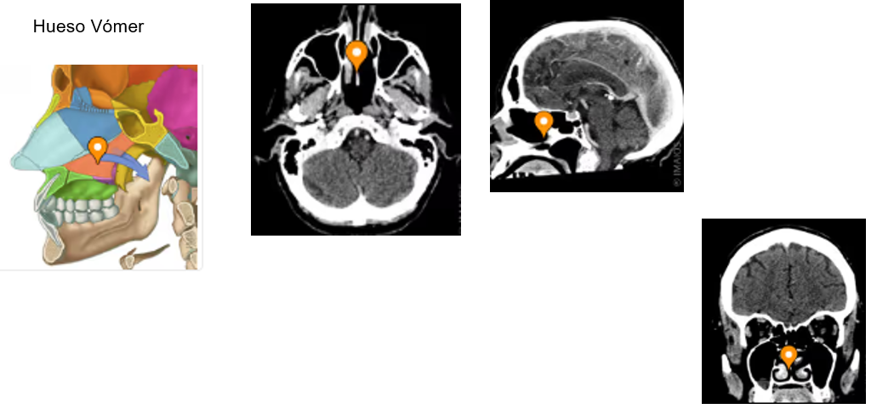

Slide 15
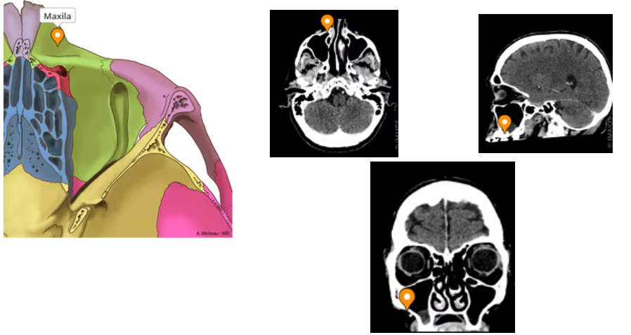

Slide 16
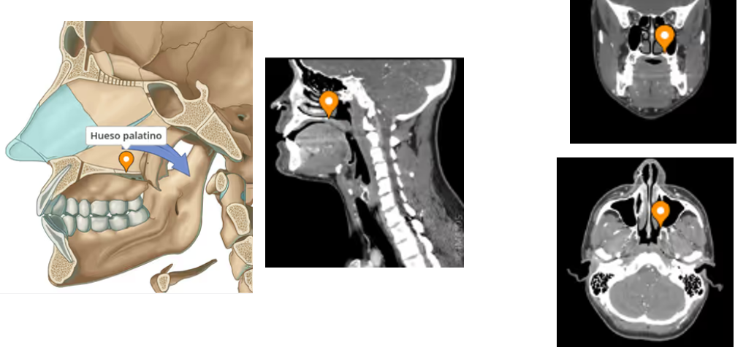

Slide 17
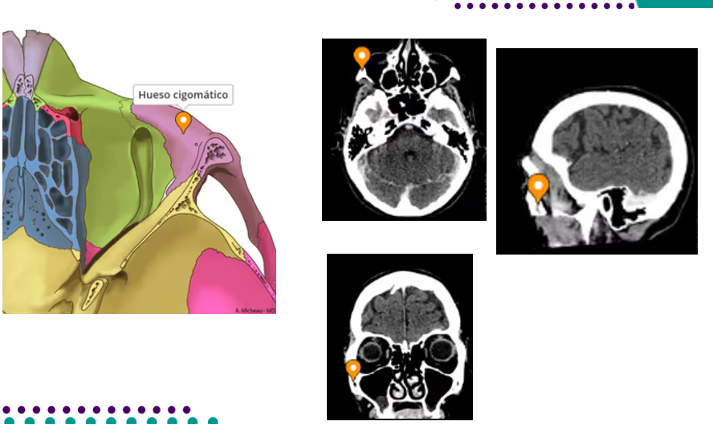

Slide 18
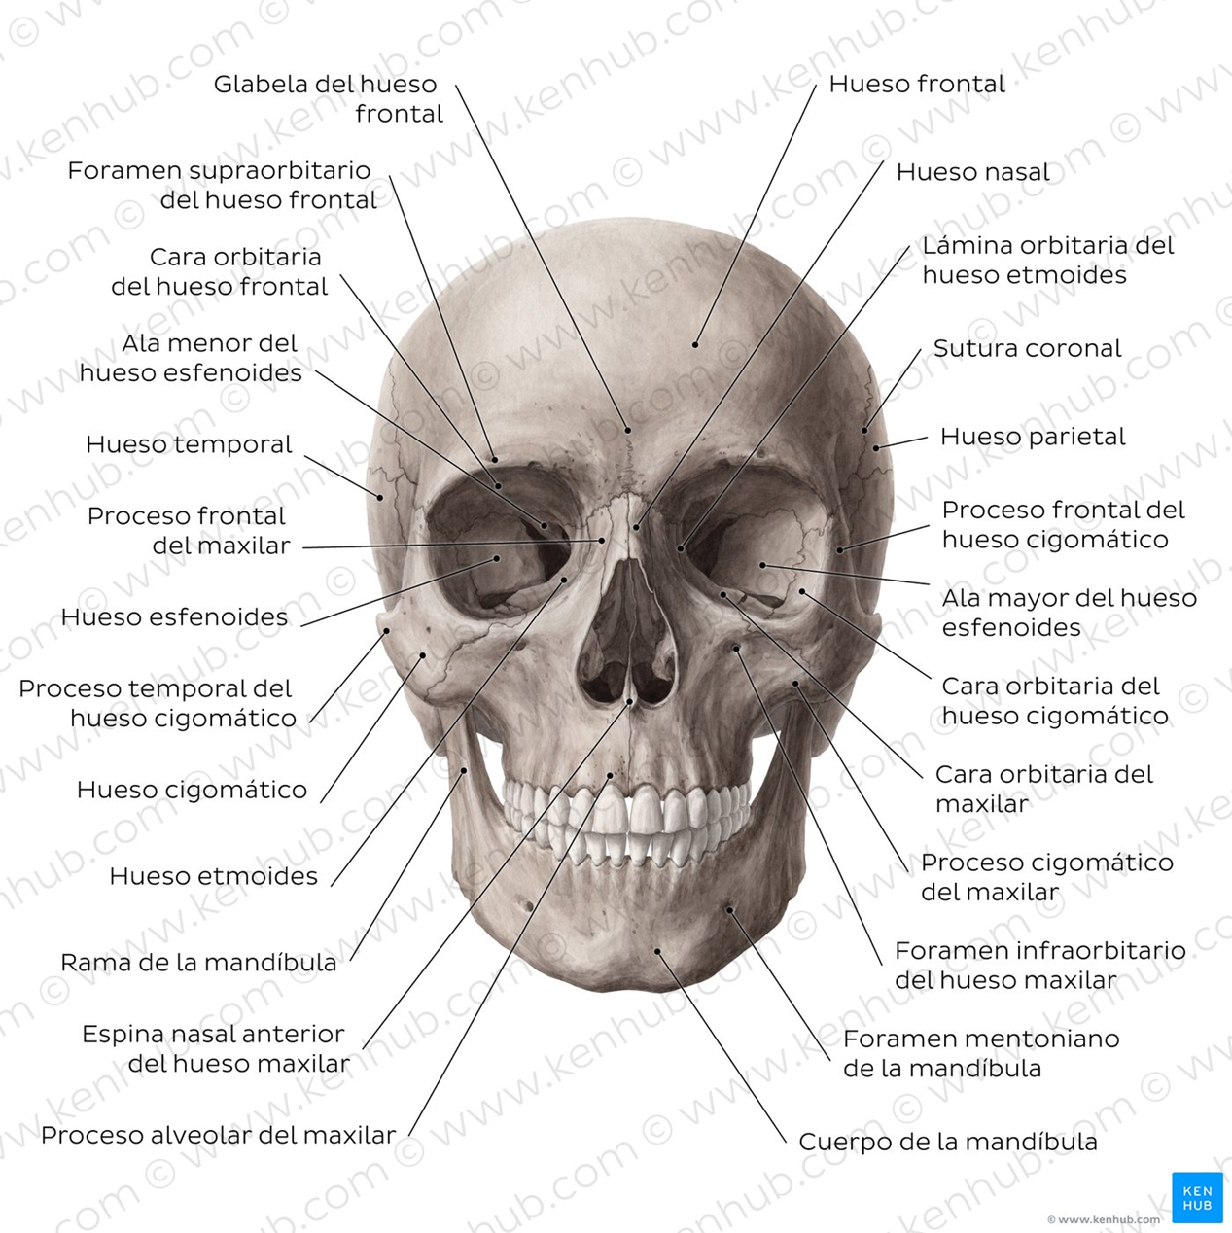

Slide 19
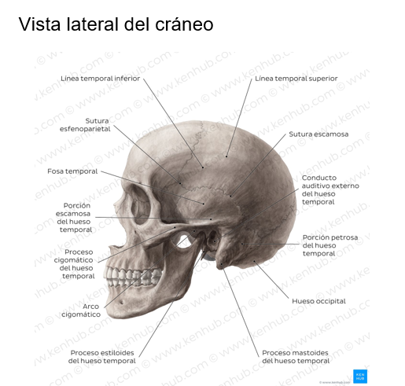

Slide 20
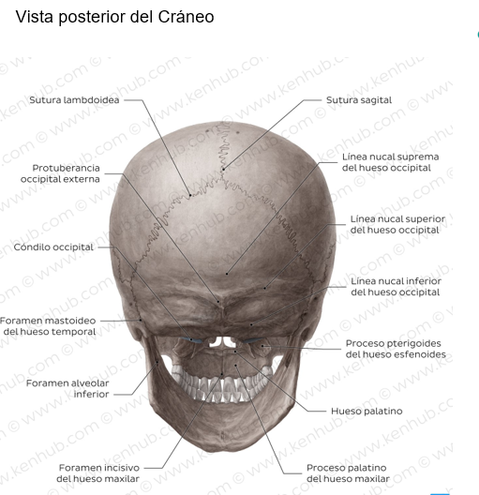

Slide 21
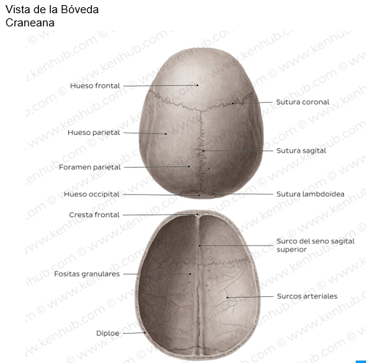

Slide 22
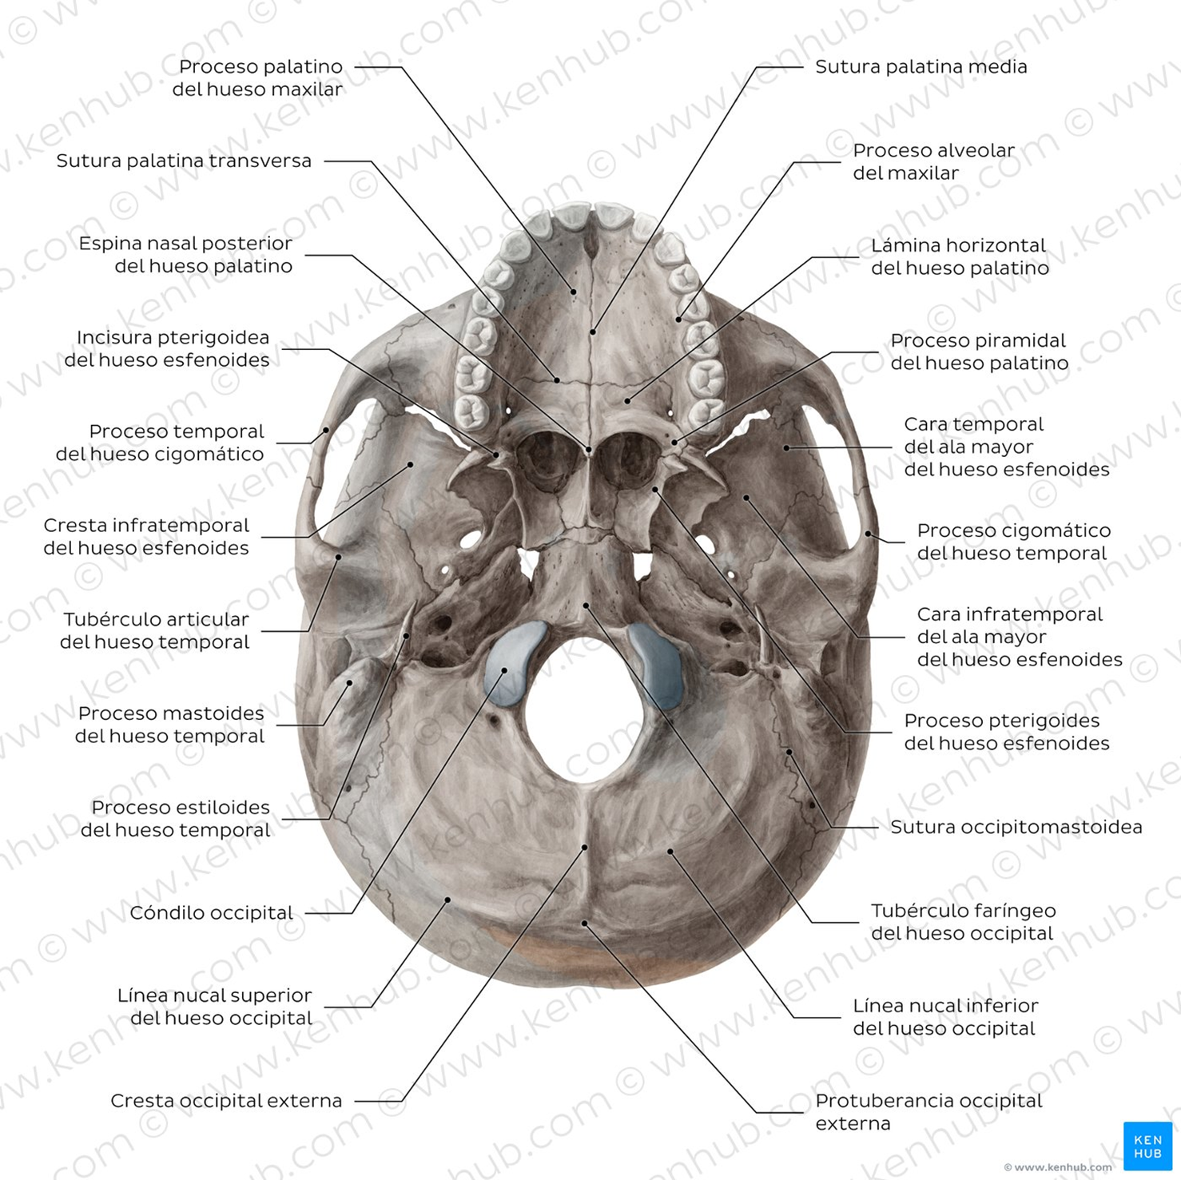

Slide 23
Anatomía Radiológica en las diferentes Incidencias Radiológicas
Cráneo RX, TC

Slide 24
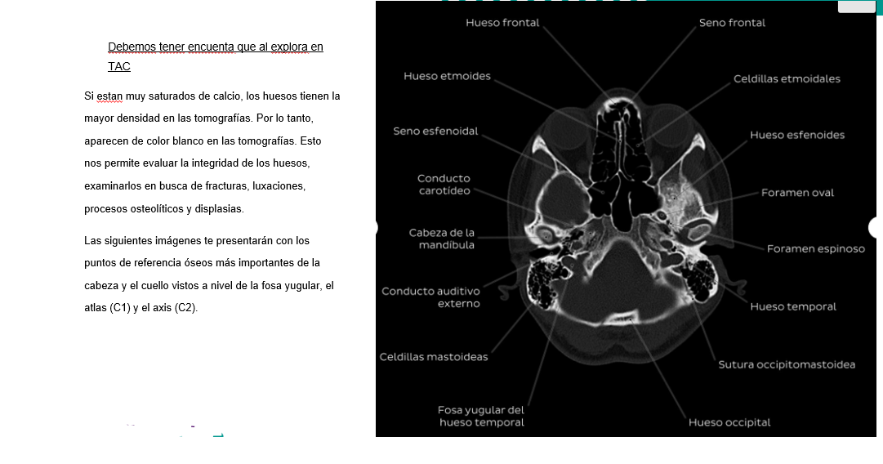

Slide 25
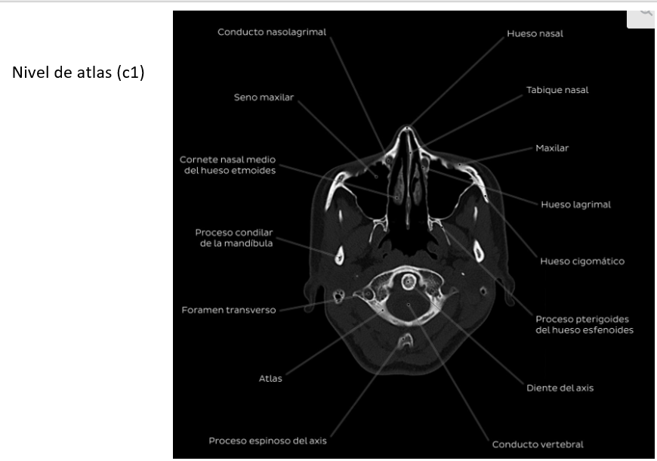

Slide 26
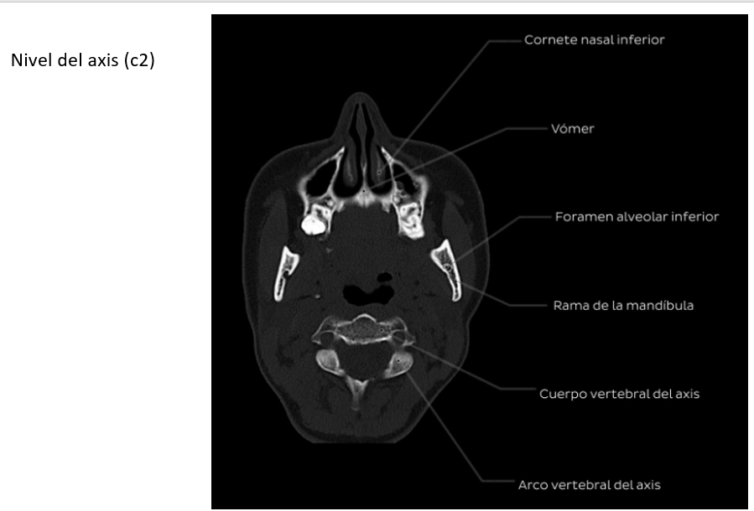

Slide 27
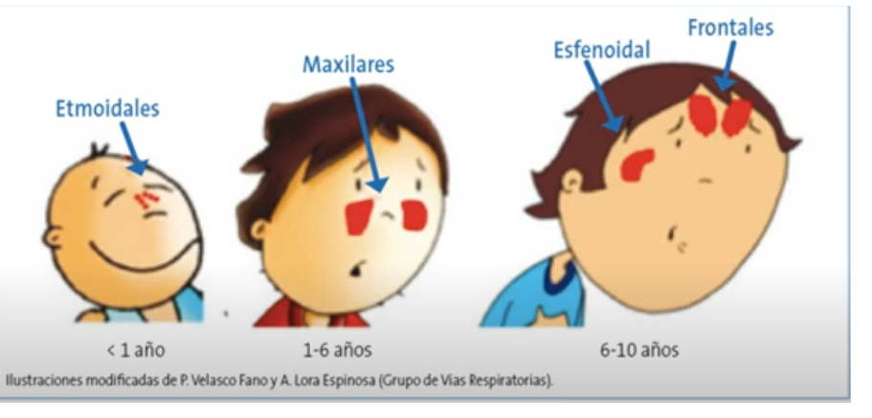

Slide 28
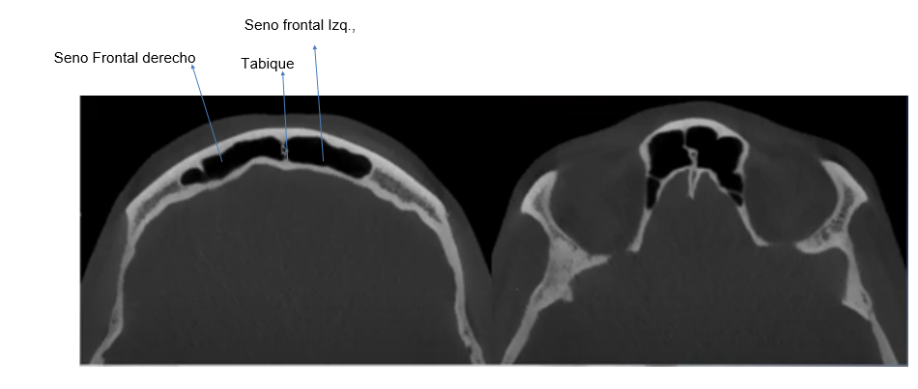

Slide 29
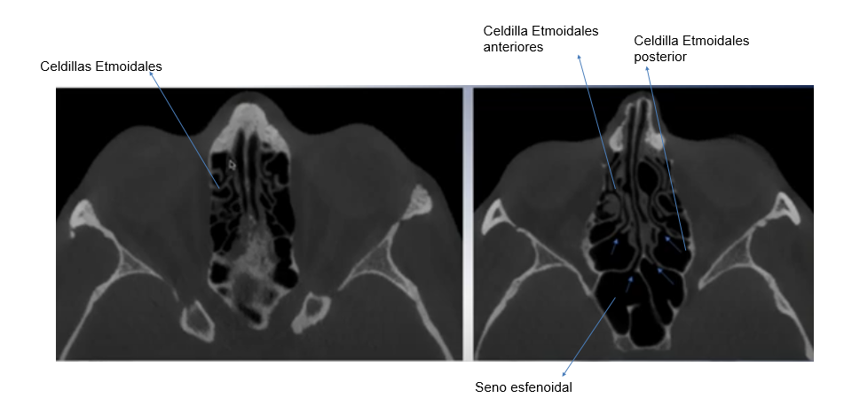

Slide 30
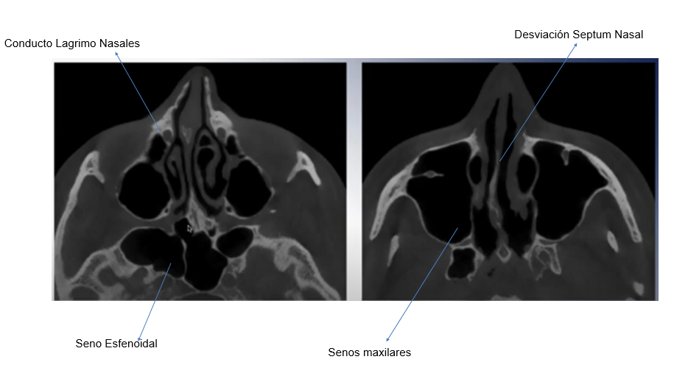

Slide 31
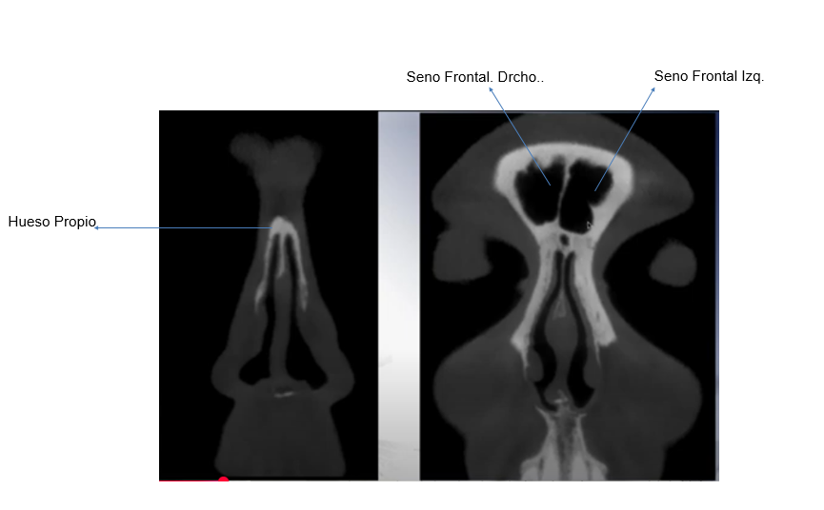

Slide 32
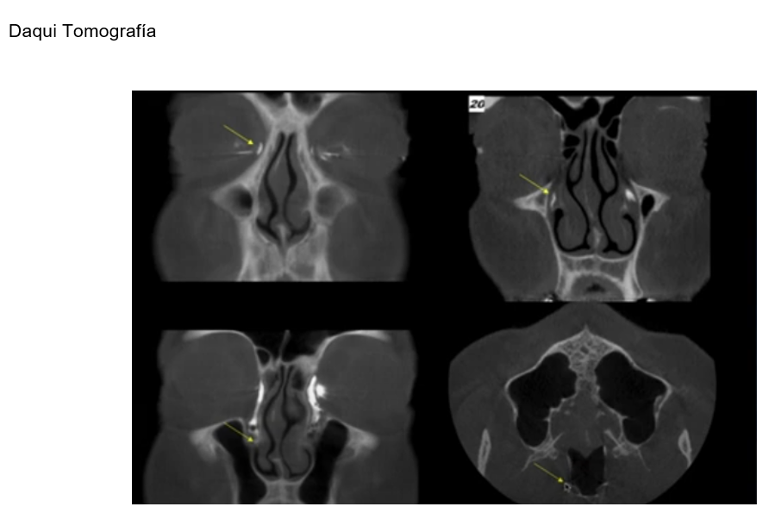

Slide 33
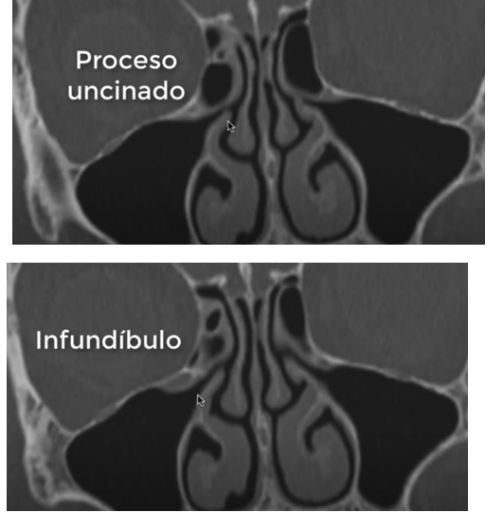
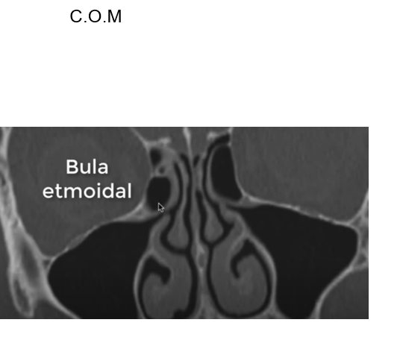

Slide 34
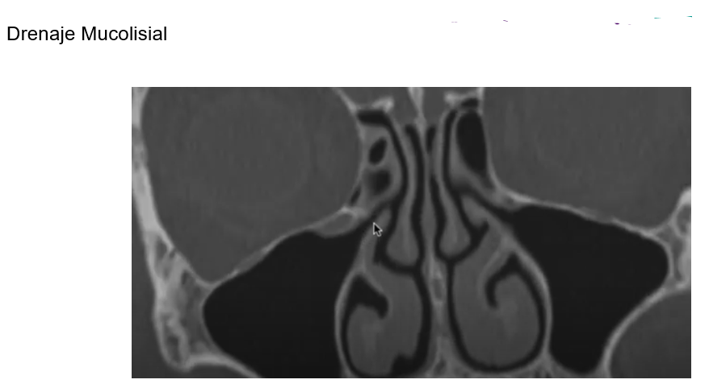

Slide 35
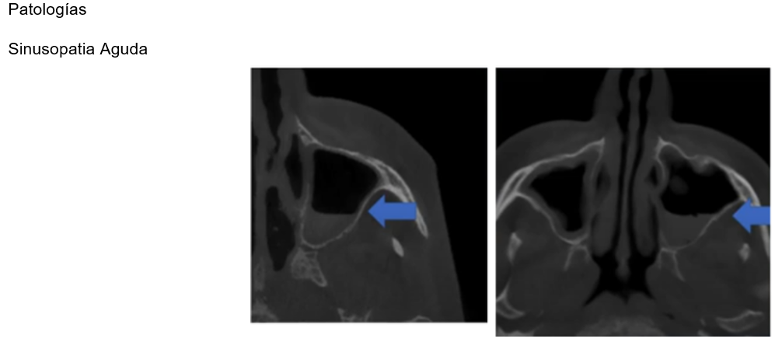

Slide 36
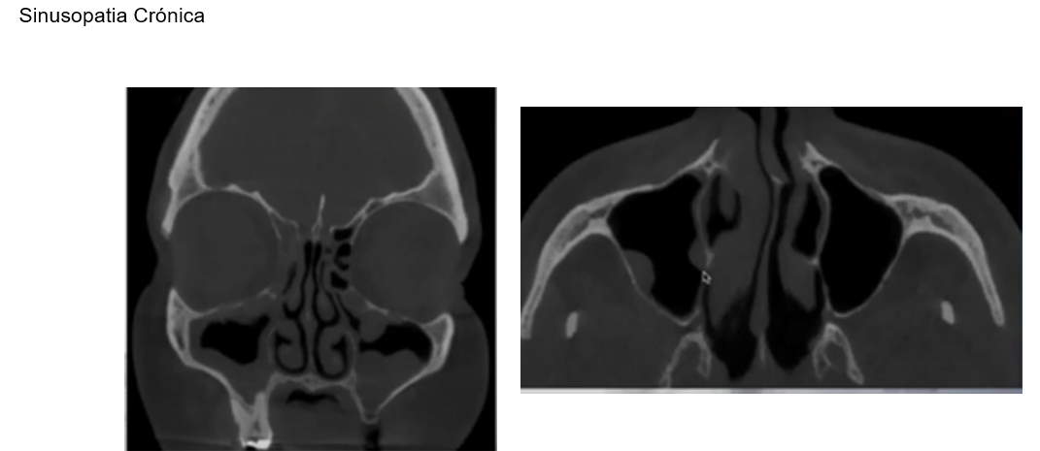

Slide 37
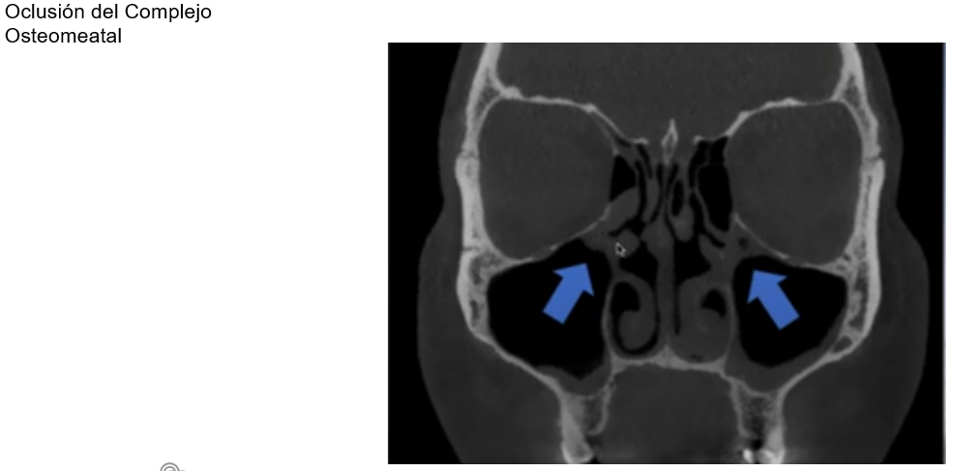

Slide 38
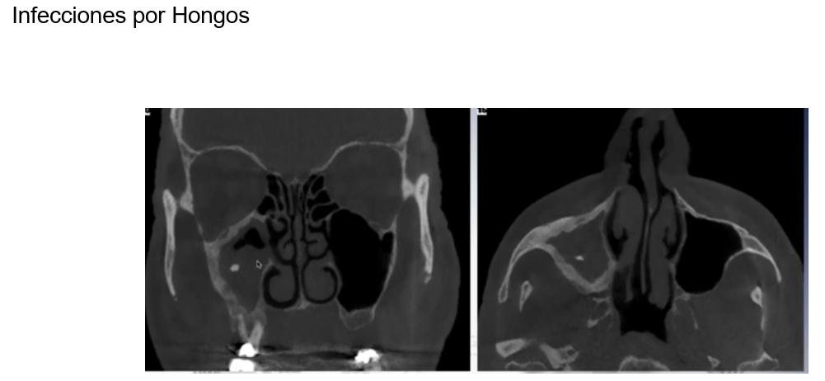

Slide 39
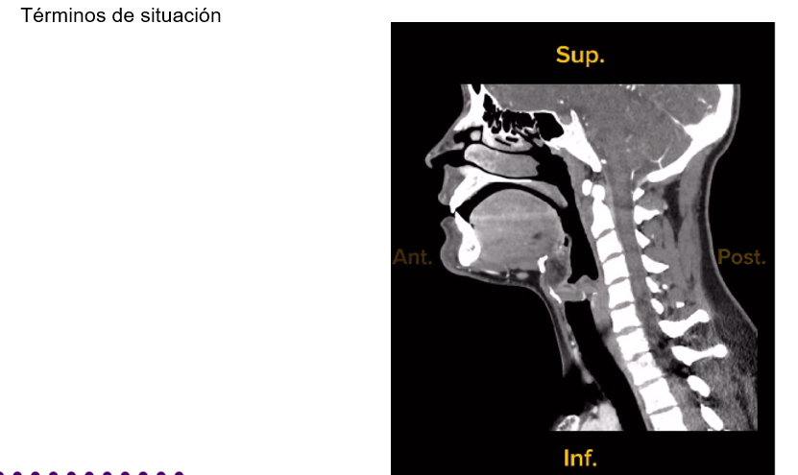

Slide 40
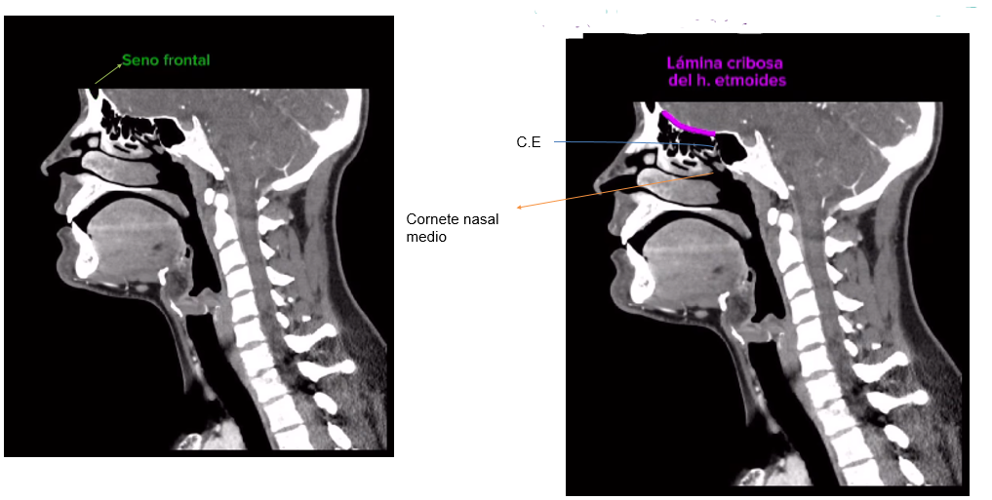

Slide 41
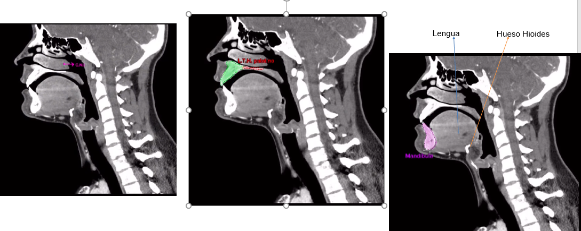

Slide 42
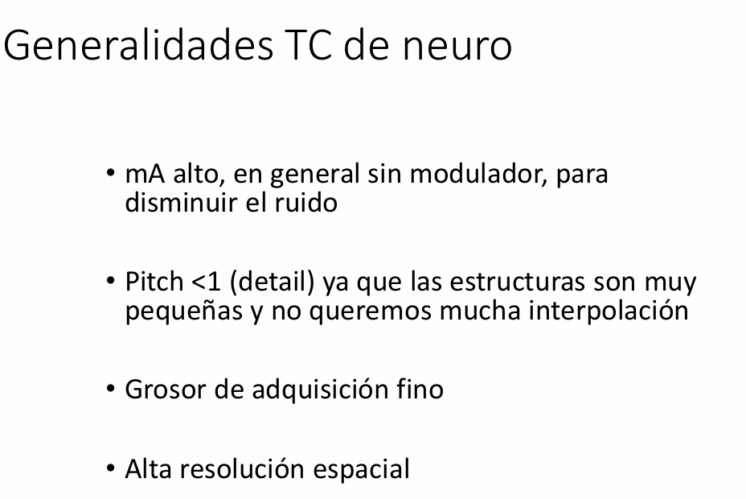

Slide 43
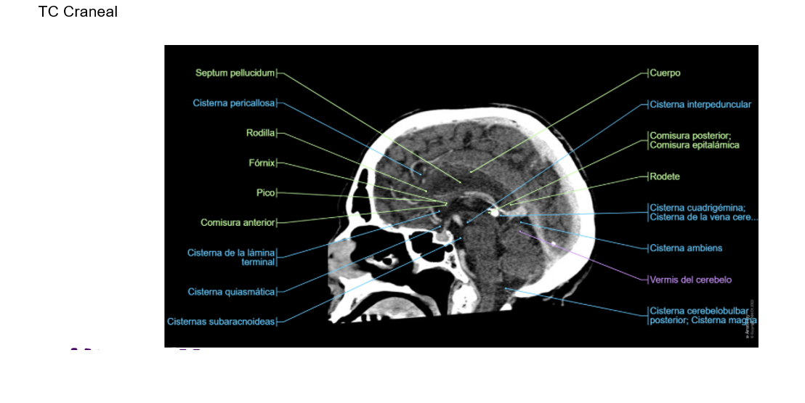

Slide 44
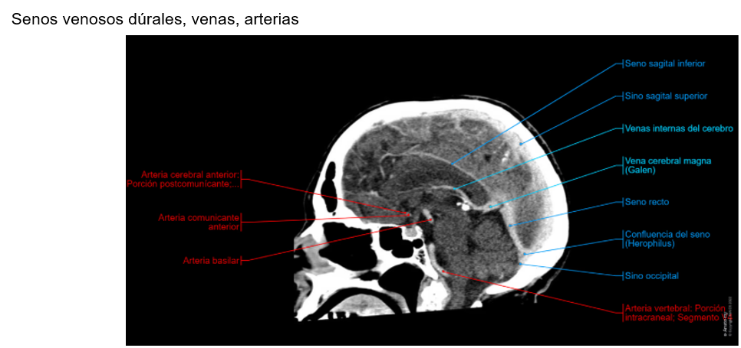

Slide 45
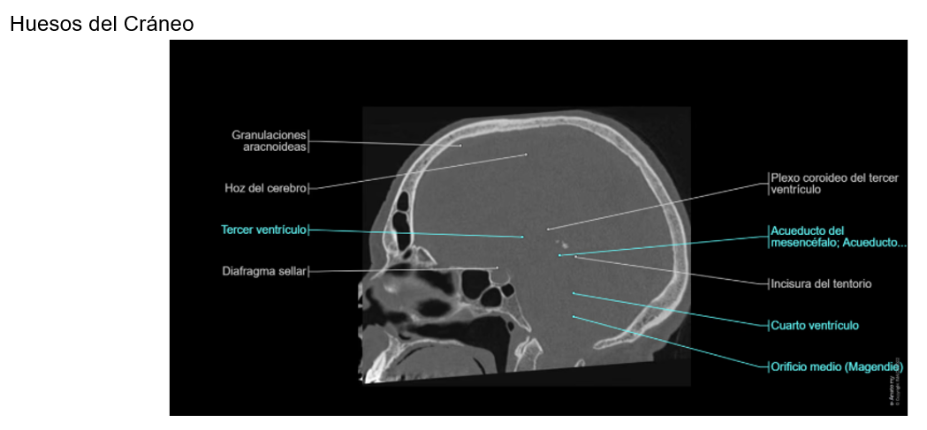

Slide 46
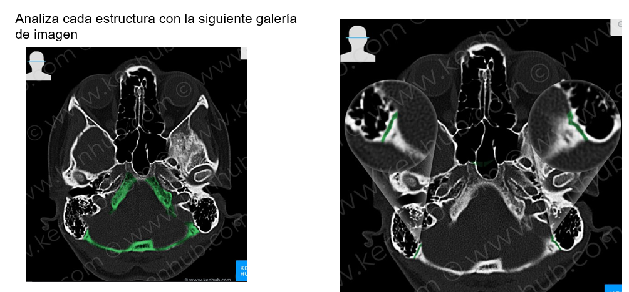

Slide 47
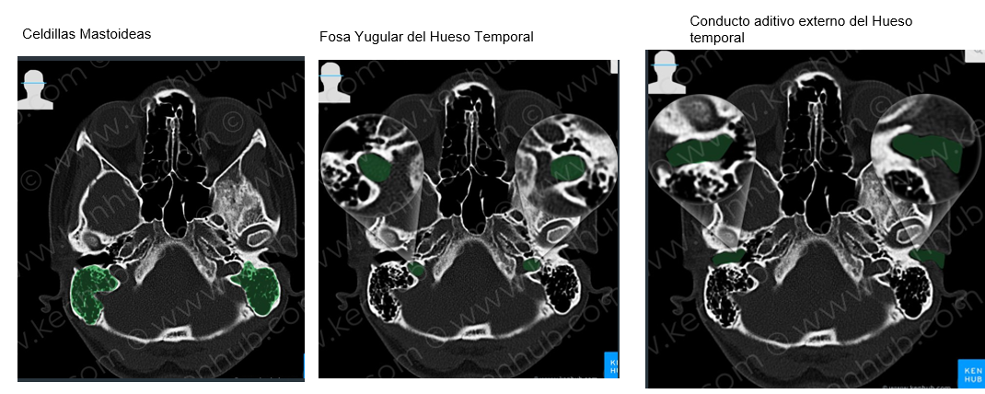

Slide 48
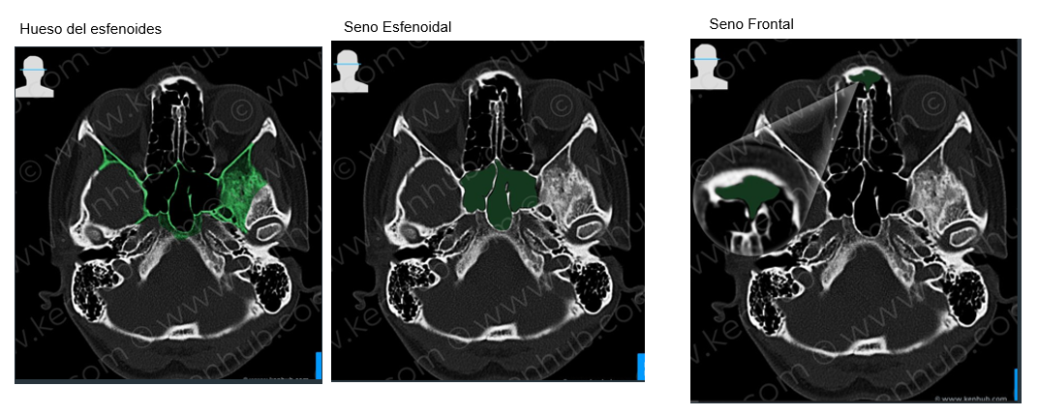

Slide 49
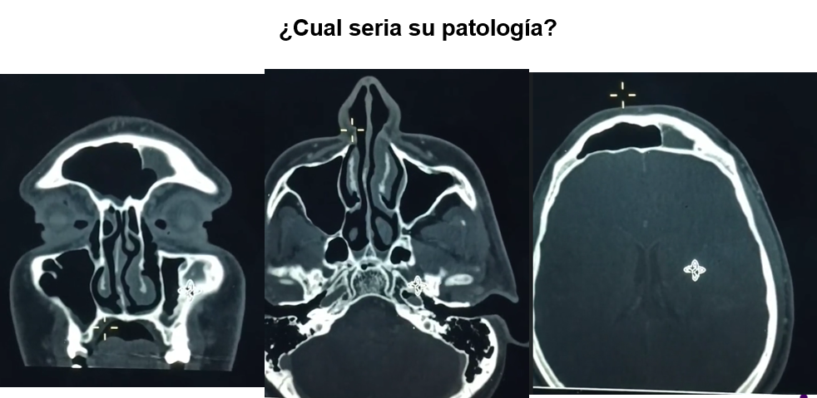

Slide 50
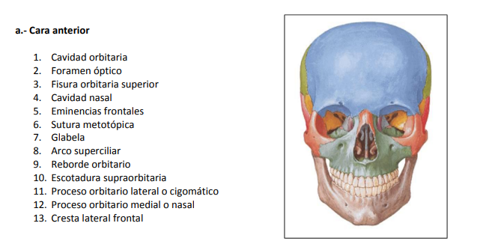

Slide 51
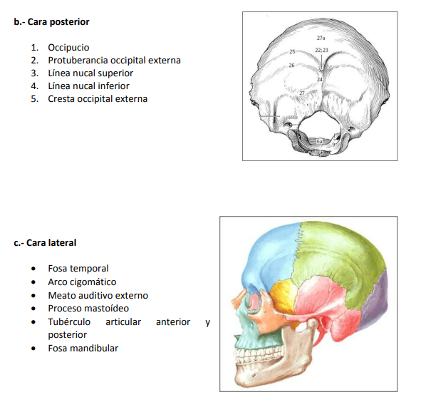

Slide 52
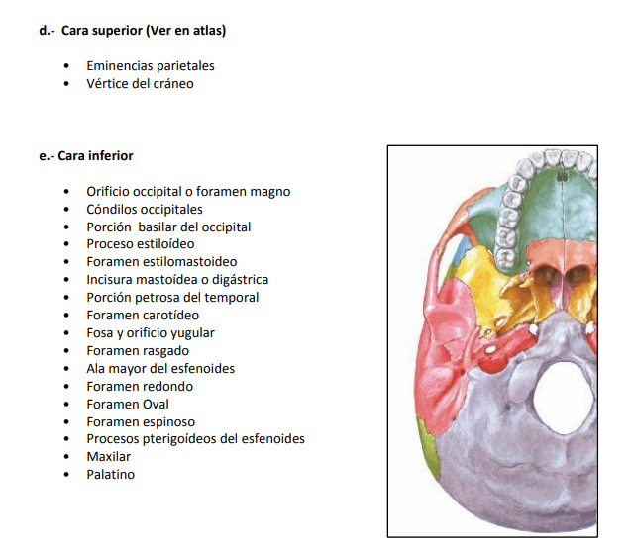

Slide 53


Slide 54


Slide 55


Slide 56


Slide 57


Slide 58


Slide 59


Slide 60


Slide 61


Slide 62


Slide 63


Slide 64

RMN

Slide 65


Slide 66


Slide 67


Slide 68


Slide 69


Slide 70


Slide 71


Slide 72


Slide 73


Slide 74


Slide 75


Slide 76


Slide 77


Slide 78


Slide 79


Slide 80



Slide 81


Slide 82


Slide 83


Slide 84


Slide 85


Slide 86


Slide 87


Slide 88



Slide 89

Francisca Ramos Muñoz

